Slide 1
Internet & a guerra dos browers
Raul Weber

Slide 2
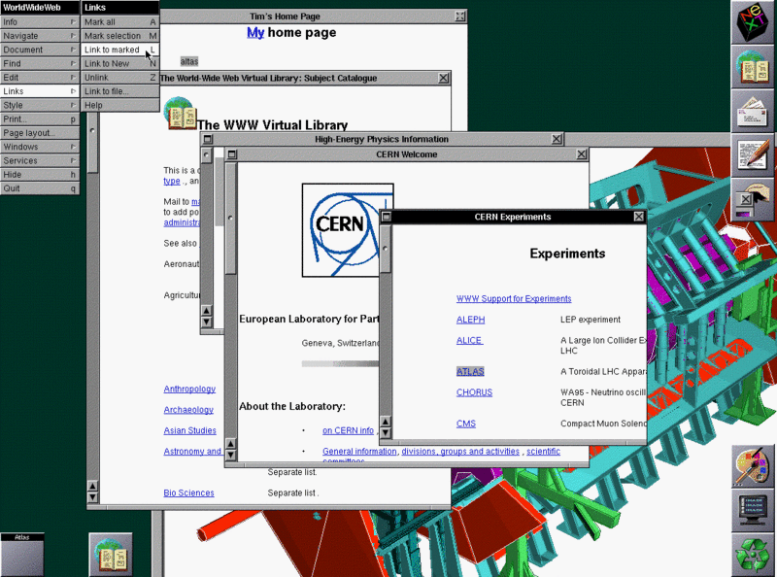
História dos Navegadores
Primeiro Navegador - WorldWideWeb
Tim Berners-Lee, CERN, 1991, para NeXTcube

Slide 3
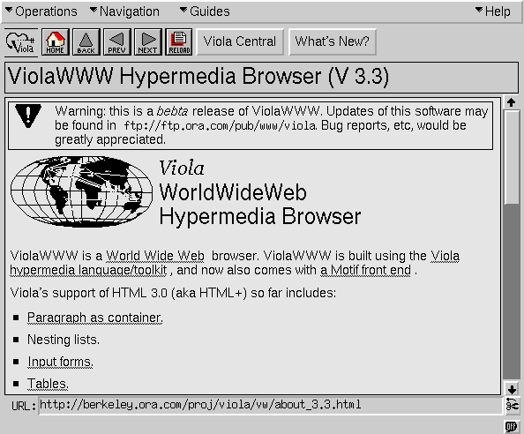
História dos Navegadores
ViolaWWW, 1992
  Pei-Yan Wei, UCLA, para X-Windows

Slide 4
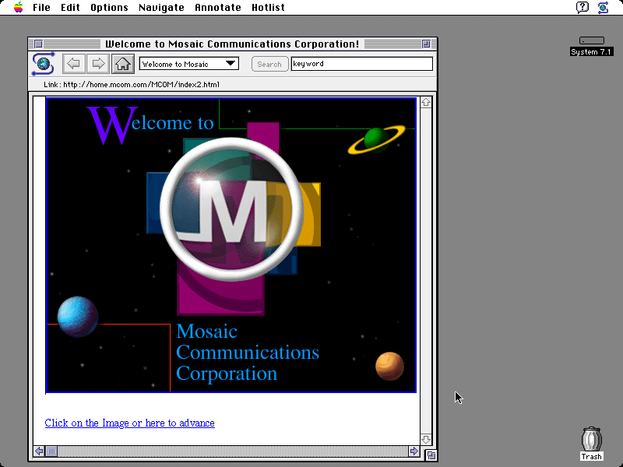
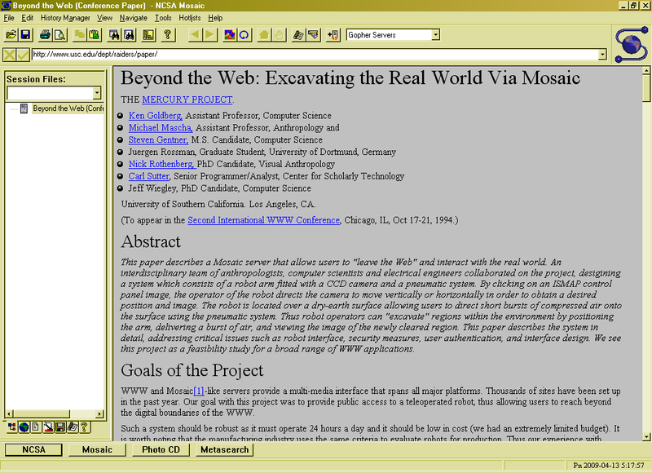
História dos Navegadores
Mosaic, 1993 (depois Mosaic Netscape, depois Netscape Navigator)
  Marc Andreessen & Eric Bina, NCSA
Mosaic 1.0 Macintosh
Mosaic 3.0 Windows

Slide 5
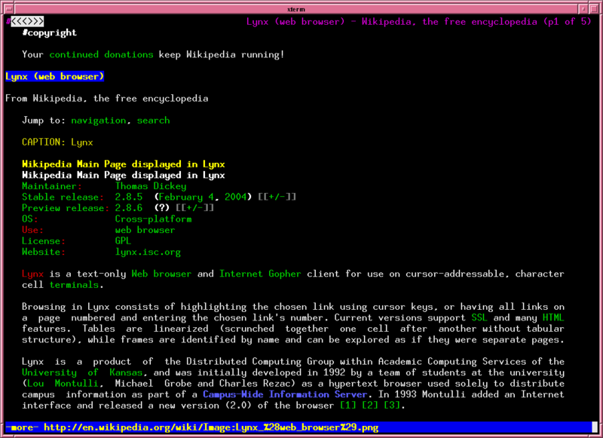
História dos Navegadores
Lynx, 1993 – modo texto
  Lou Montulli, Michael Grobe, Charles Rezac, U. of Arkansas

Slide 6
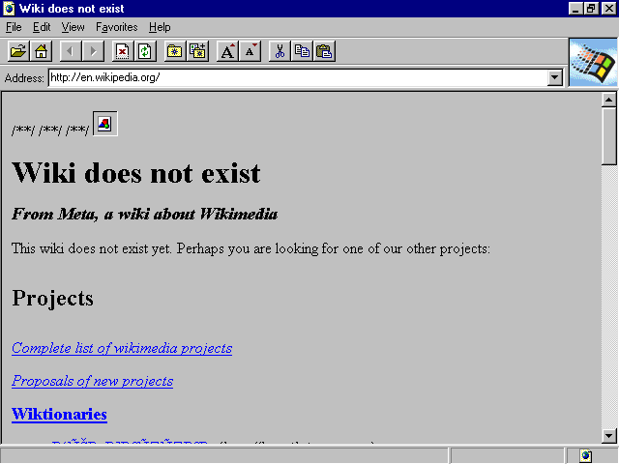
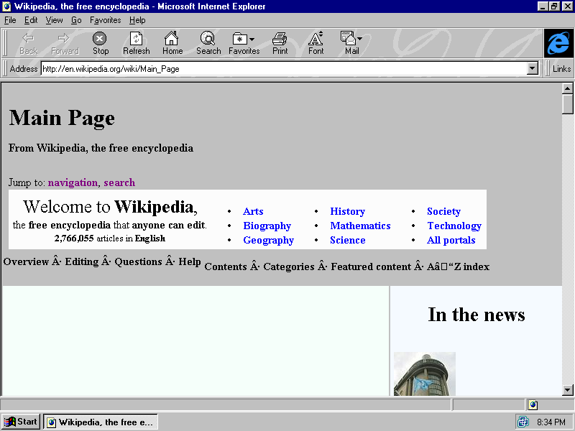
História dos Navegadores
Internet Explorer
  Lançado com Microsoft Plus! Para Windows 95
Versão 1.0 - 1995
Versão 3.0 - 1997

Slide 7
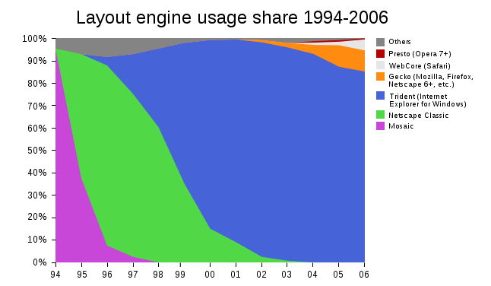
A primeira guerra dos navegadores
Vencedor: Microsoft
  Armas: recursos & distribuição com Windows
  Estagnação: sem novas versões entre 2001 e 2006

Slide 8
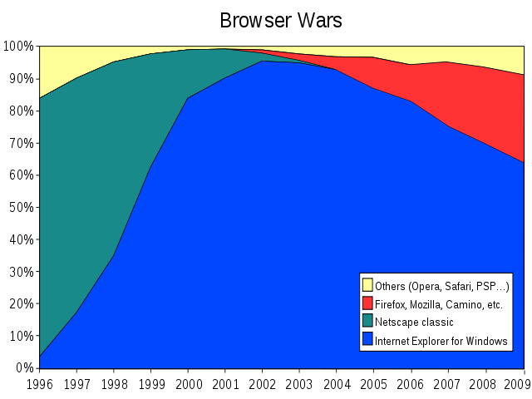
A segunda guerra dos navegadores
Netscape divulgou seu código e criou a Mozilla Foundation
  Phoenix, depois Firebird, depois Firefox

Slide 9
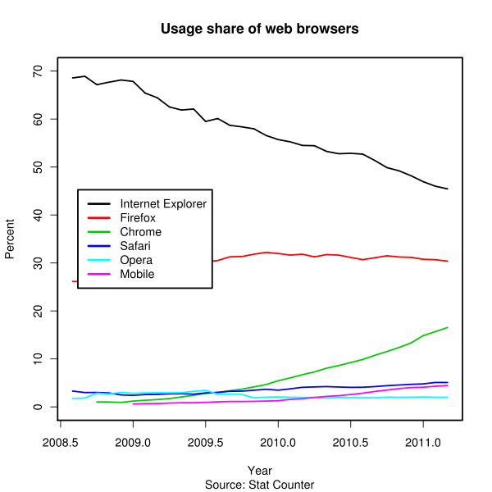
Navegadores em 2011
Mozilla Foundation Firefox
Microsoft Internet Explorer
Google Chrome
Apple Safari
Opera (Opera Software)
Mozilla Foundation Seamonkey
(sucessor do Netscape)
Unix-KDE Konqueror
<< e o seu navegador preferido
que foi esquecido>>
Portáteis
  Opera Mini
  Mozilla Minimo
  WebKit – iPhone, Nokia, Android

Slide 10
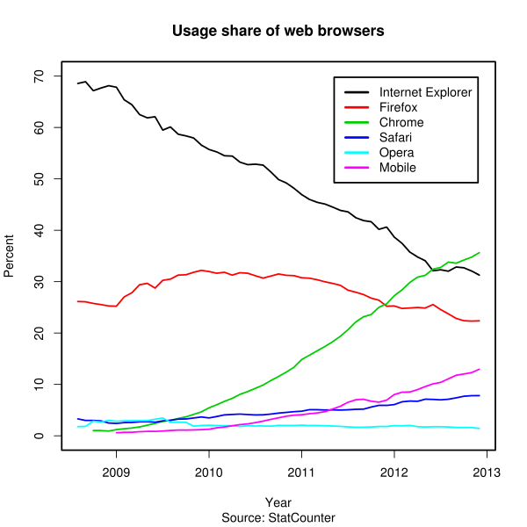
Navegadores atualmente
Mozilla Foundation Firefox
Microsoft Internet Explorer
Google Chrome
Apple Safari
Opera (Opera Software)
Mozilla Foundation Seamonkey
(sucessor do Netscape)
Unix-KDE Konqueror
<< e o seu navegador preferido
que foi esquecido>>
Portáteis
  Opera Mini
  Mozilla Minimo
  WebKit – iPhone, Nokia, Android

